Slide 1



-willkommen zum
Anti-Giftköder-Training

Slide 2
Warum haben wir so viele Jahre keinen Anti-Giftköder-Kurs angeboten?
Anzeigen von Futter
Reines Meideverhalten (Schnellschlucker)
Kompliziertes Training durch Giftköder Vielfalt und hochgradig selbstbelohnendes Verhalten

Slide 3
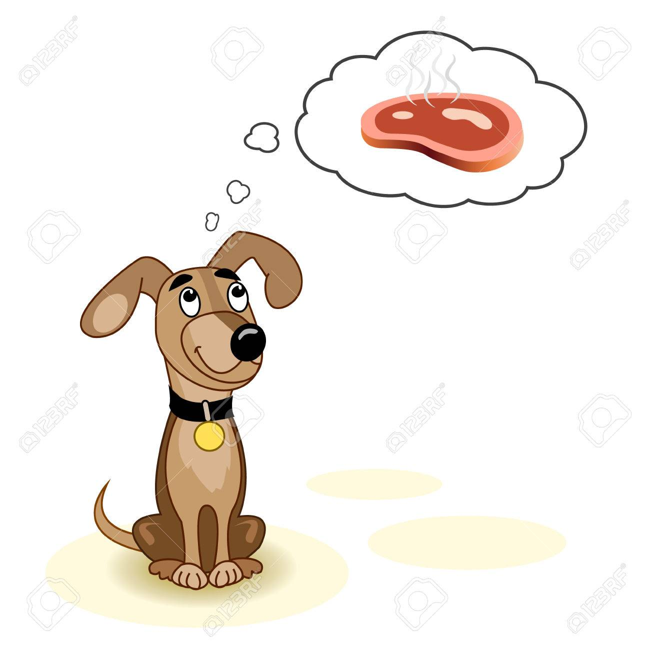
Bei ständigem Hunger bitte überprüfen:
Gesundheit in Ordnung?
(z.B. Würmer, Schilddrüse etc.)
Nährstoffmangel? Hochwertiges Futter?
Ausreichende Menge? Fettgehalt? Trockenfutter?
Extremes Fressen aufgrund von „negativer“
Aufmerksamkeit oder Verhaltensauffälligkeiten (Stress)

Slide 4
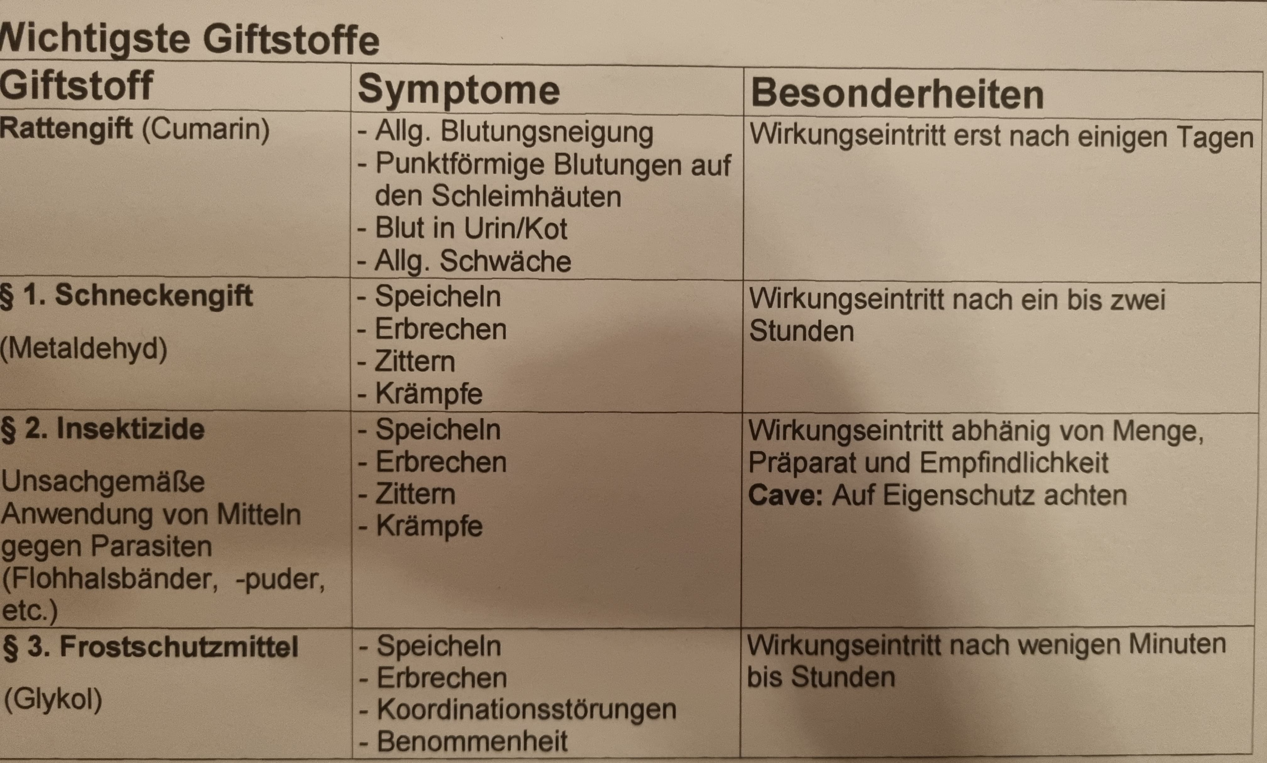

Slide 5
Anzeichen einer Vergiftung:
1) apathisch
2) der Hund ist sehr unruhig
3) Starker Speichelfluss und / oder Schaumbildung
4) Starkes Erbrechen, häufig mit Blut
5) Trübe Augen und trockene Nase
6) Durchfall, häufig mit Blut
7) Krampfanfälle, zittern, Lähmungen
8) Bewusstlosigkeit, Koma, Atemnot

Slide 6

Warum sollten wir bei unseren Hunden ein Kommando für das
Abbrechen von unerwünschtem Verhalten haben und für das
Ausspucken von Sachen ein anderes?

Slide 7
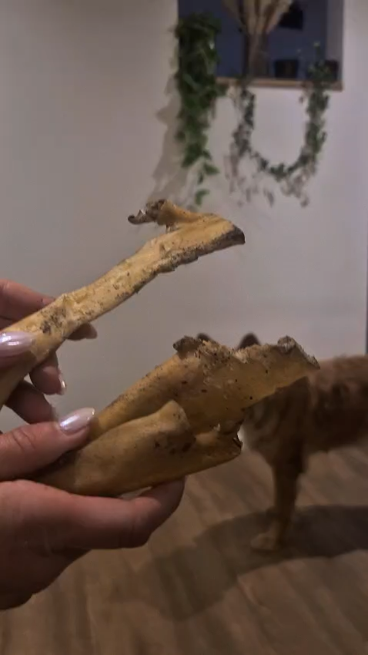
1. Übung zum „Aus“
Gleiche Kauartikel werden
kommentarlos getauscht

Slide 8
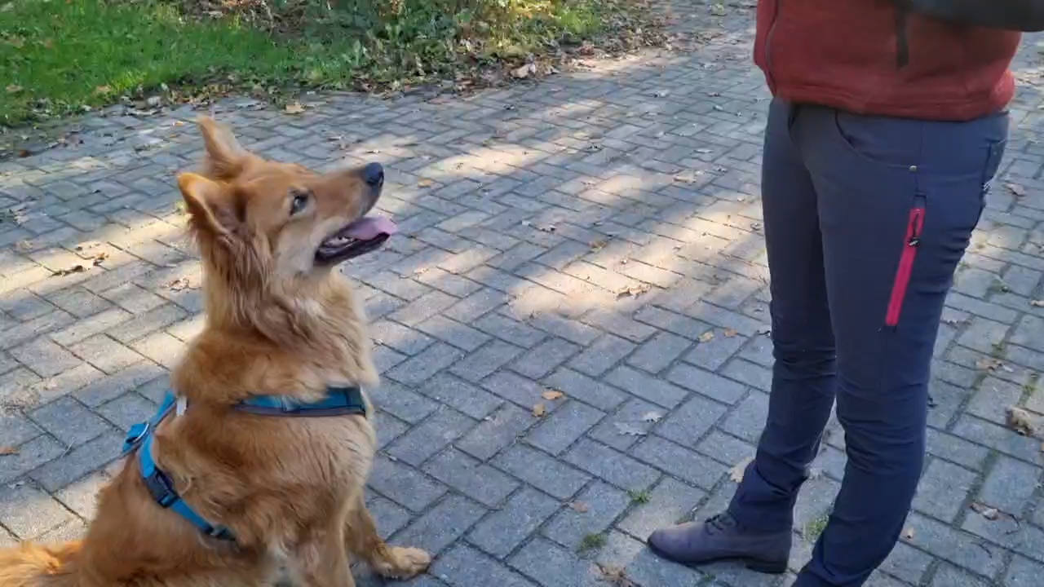
2. Übung
„Aus“
Wort wird
eingeführt und
erfolgt
0,5 Sekunden
bevor getauscht
wird.

Slide 9
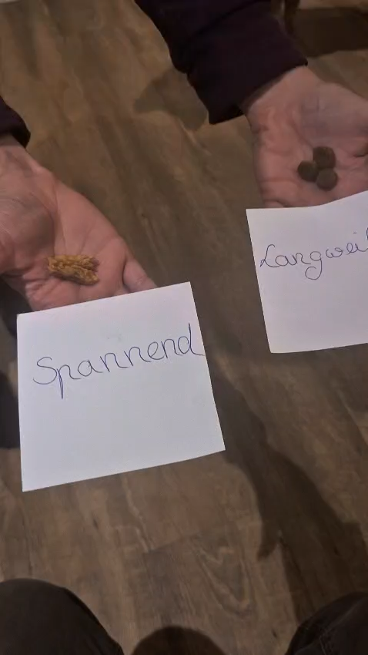
Übung Rückrufwort speziell vom Futter
„Nix da“

Slide 10
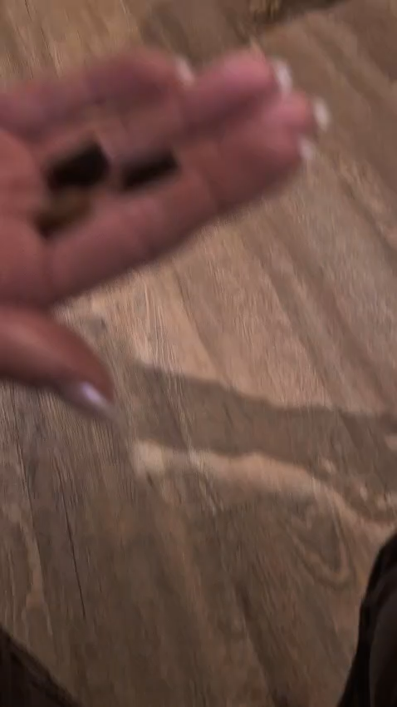
3. Übung „Aus“ mit Spielzeug
Ohne Wort
Diese Übung muss nicht mit
Spielzeug und Leckerli erfolgen.
Sie kann auch mit 2 gleichen
Spielzeugen gemacht werden.

Slide 11
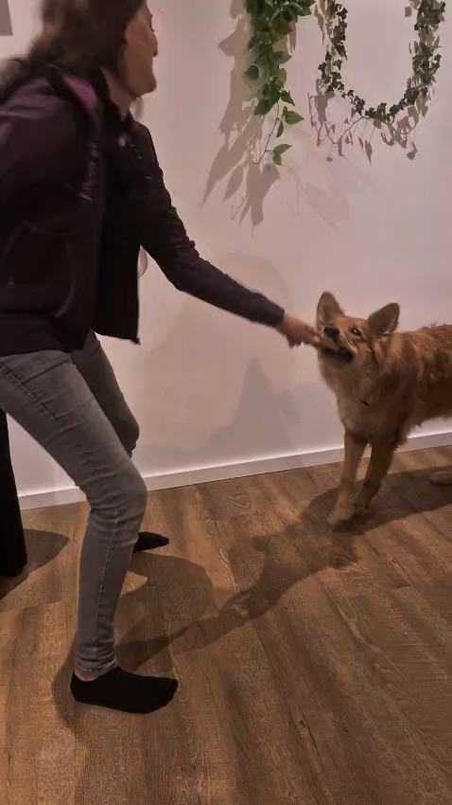
4. Übung „Aus“
Das Wort „Aus“ erfolgt 0,5
Sekunden bevor getauscht wird

Slide 12


